Slide 1


Slide 2


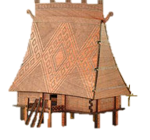
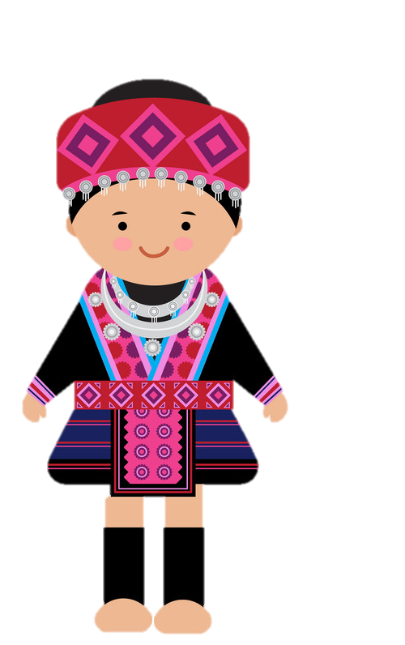
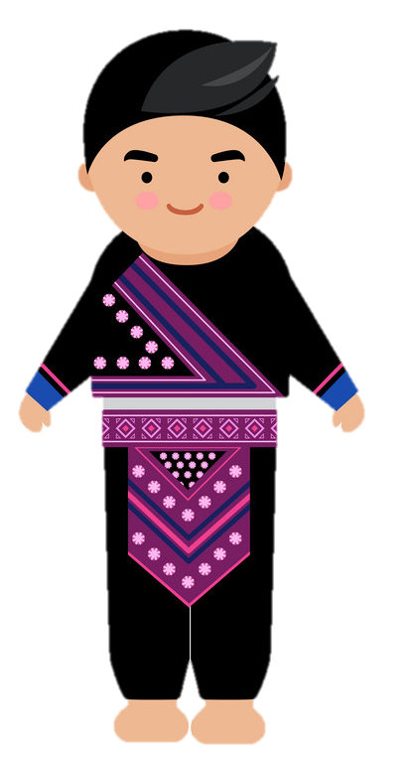
MANG CON CHỮ LÊN VÙNG CAO
(PHIÊN BẢN TẶNG XE ĐẠP)

Slide 3
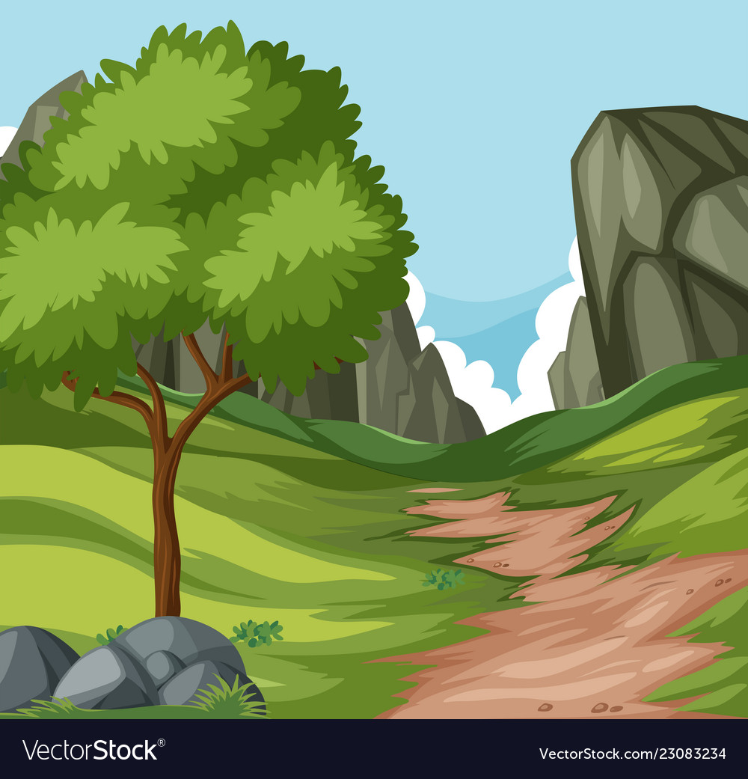
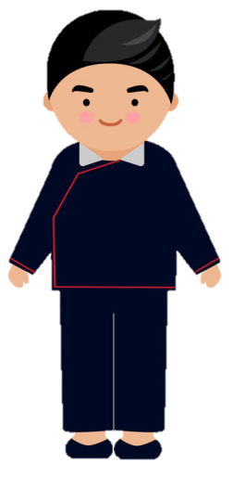
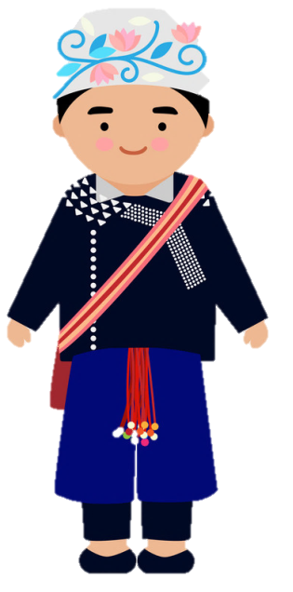
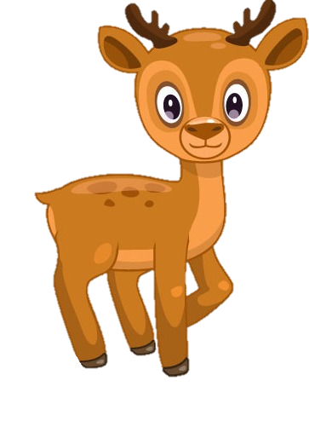


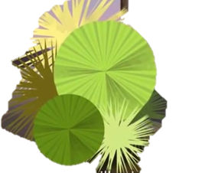
Hằng ngày các bạn học sinh vùng cao phải đi bộ mấy tiếng đồng hồ mới đến được điểm trường, đến được với con chữ. Bây giờ các bạn miền xuôi ơi hãy giúp các bạn ấy có xe đạp đi học nhé bằng cách là trả lời đúng các câu hỏi!

Slide 4

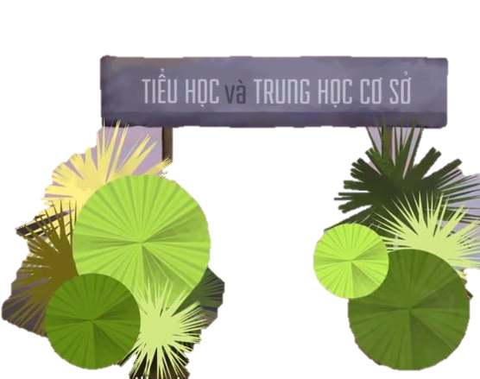
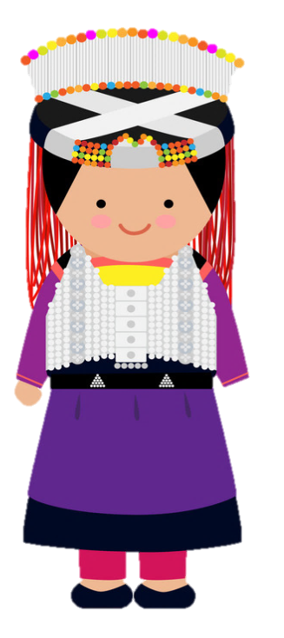


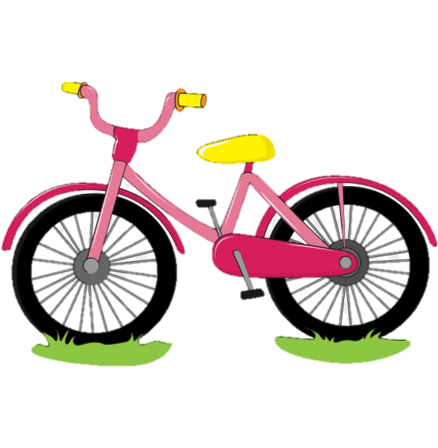
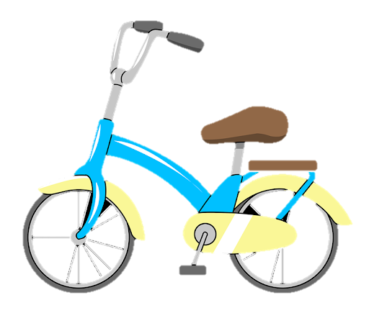

Học tiếp
CẢM ƠN CÁC BẠN NHÉ!
CHÚNG MÌNH SẼ
CỐ GẮNG HỌC TỐT, MAI SAU GIÚP NƯỚC NON NHÀ !
TRƯỜNG TIỂU HỌC MÙ CANG CHẢI

Slide 5
Đọc diễn cảm đoạn 1 và cho biết Hải Thượng Lãn Ông sinh năm bao nhiêu?
1720
Trở về

Slide 6
Đọc diễn cảm đoạn 2 và cho biết Hải Thượng Lãn Ông làm nghề gì?
Đáp án
Trở về

Slide 7
Đọc diễn cảm đoạn 3và cho biết: Đối với người nghèo ông thể hiện việc làm gì?
Với những người nghèo ông khám bệnh và cho thuốc không lấy tiền....
Trở về

Slide 8
Đọc diễn cảm đoạn 4 và cho biết: Ông đã công hiến gì cho nước nhà?
Ông viết nhiều bộ sách có giá trị về y học, văn hóa và lịch sử.
Trở về

Slide 9


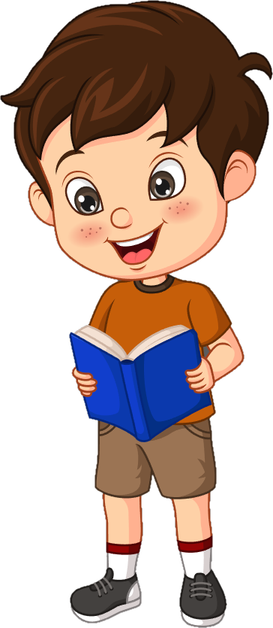



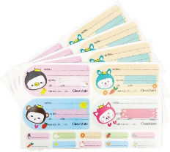
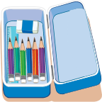
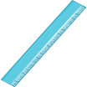
NGUYỄN
THỊ ÁI QUYÊN
Họ và tên: Phạm Cá Con
Tập: Tiếng Việt
Lớp 3A

Slide 10

- Đọc đúng từ ngữ, câu, đoạn và toàn bộ câu chuyện Vệt phấn trên mặt bàn.
- Biết đọc diễn cảm phù hợp với lời miêu tả tâm trạng của mỗi nhân vật trong câu chuyện.
- Nhận biết được sự việc xảy ra trong câu chuyện gắn với thời gian và địa điểm cụ thể; hiểu được suy nghĩ, cảm xúc của nhân vật thể hiện qua hình dáng, điệu bộ, hành động.
- Hiểu điều tác giả muốn nói qua câu chuyện: Tình cảm bạn bè là tài sản vô giá, cần biết nâng niu, trân trọng. Trong lớp học có thể có bạn gặp khó khăn nào đó. Cần biết thông cảm với những khó khăn của bạn và tìm cách giúp đỡ. Trong câu chuyện Vệt phấn trên mặt bàn, lúc đầu Minh đã bực mình vì bị Thi Ca đụng tay khi cậu đang viết. Nhưng khi biết Thi Ca phải đi viện chữa tay bị đau thì cậu đã rất hối hận về việc mình làm và cảm thấy rất thương bạn.

Slide 11

LUYỆN ĐỌC

Slide 12




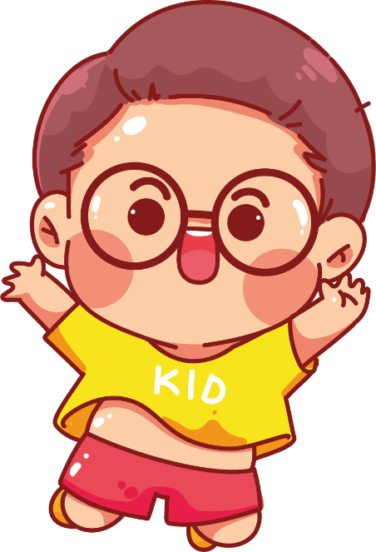
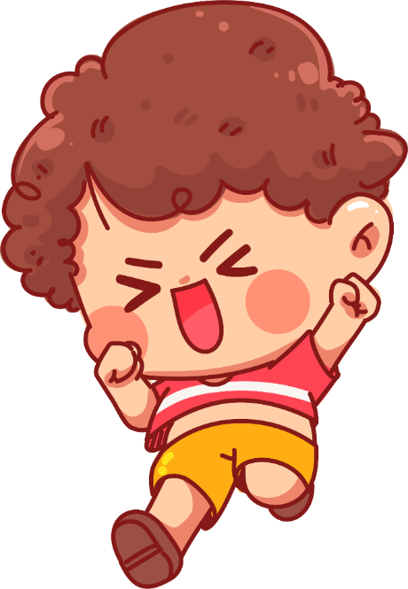
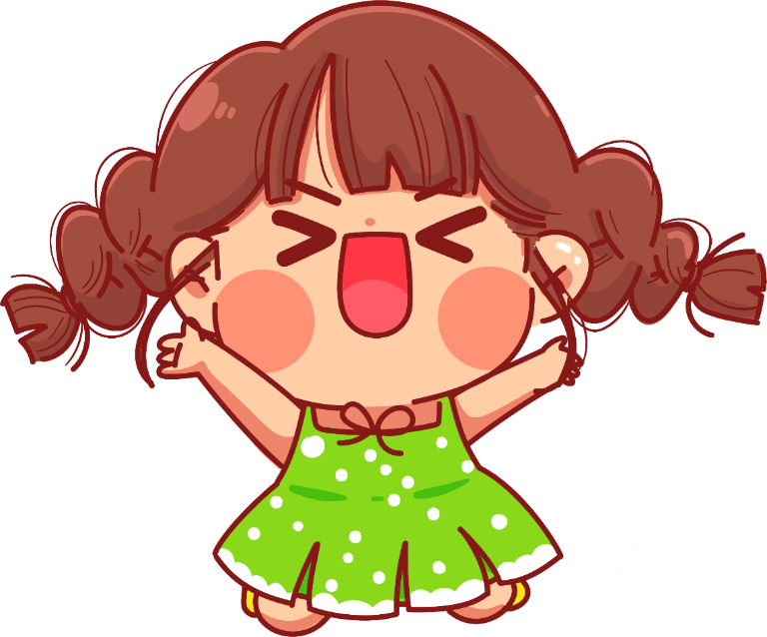
Đọc mẫu
Đọc mẫu
Mắt dõi
Tay dò
Tai nghe

Slide 13
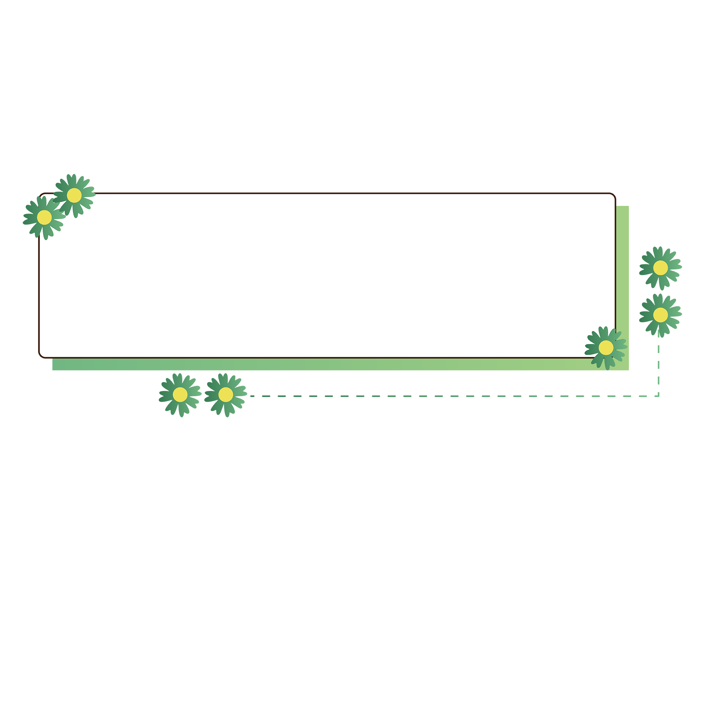
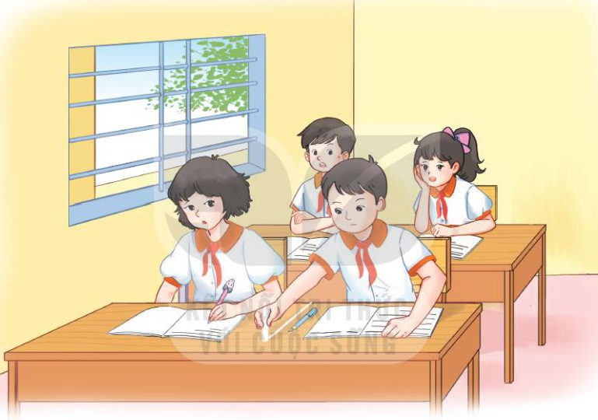
Trong tranh vẽ cảnh gì?

Slide 14

Lớp Minh có thêm học sinh mới. Đó là một bạn gái có cái tên rất ngộ: Thi Ca. Cô giáo xếp Thi Ca ngồi ngay cạnh Minh. Minh tò mò ngó mái tóc xù lông nhím của bạn, định bụng sẽ làm quen với “người hàng xóm” mới thật vui vẻ.
Nhưng cô bạn tóc xù toàn làm cậu bực mình. Trong lúc Minh bặm môi, nắn nót những dòng chữ trên trang vở thì hai cái cùi chỏ đụng nhau đánh cộp làm chữ nhảy chồm lên, rớt khỏi dòng. Tất cả rắc rối là do Thi Ca viết tay trái. Hai, ba lần, Minh phải kêu lên:
– Bạn xê ra chút coi! Đụng tay mình rồi nè!
Tới lần thứ tư, Minh lấy phấn kẻ một đường chia đôi mặt bàn:
– Đây là ranh giới. Bạn không được để tay thò qua chỗ mình nhé!
Thi Ca nhìn đường phấn, gương mặt thoáng buồn. Đường ranh giới cứ thế tồn tại trên mặt bàn hết một tuần.
Hôm ấy, trống vào lớp lâu rồi mà không thấy Thi Ca xuất hiện. Thì ra bạn ấy phải vào bệnh viện. Cô giáo nói:
– Hi vọng lần này bác sĩ sẽ chữa lành cánh tay mặt để bạn không phải viết bằng tay trái nữa!
Lời của cô giáo làm Minh chợt nhớ ra Thi Ca hay giấu bàn tay mặt trong hộc bàn. Minh nhớ ánh mắt buồn của bạn lúc nhìn Minh vạch đường phấn trắng. Càng nhớ càng ân hận. Mím môi, Minh đè mạnh chiếc khăn xoá vệt phấn trên mặt bàn.
"Mau về nhé, Thi Ca!” – Minh nói với vệt phần chỉ còn là một đường mở nhạt trên mặt gỗ lốm đốm vân nâu.
(Theo Nguyễn Thị Kim Hoà)

Slide 15
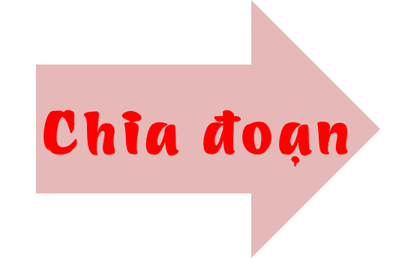

Đoạn 1: từ đầu đến thật vui vẻ.
Đoạn 2: tiếp theo cho đến hết một tuần.
Đoạn 3: Phần còn lại.

Slide 16
Lớp Minh có thêm học sinh mới. Đó là một bạn gái có cái tên rất ngộ: Thi Ca. Cô giáo xếp Thi Ca ngồi ngay cạnh Minh. Minh tò mò ngó mái tóc xù lông nhím của bạn, định bụng sẽ làm quen với “người hàng xóm” mới thật vui vẻ.
Nhưng cô bạn tóc xù toàn làm cậu bực mình. Trong lúc Minh bặm môi, nắn nót những dòng chữ trên trang vở thì hai cái cùi chỏ đụng nhau đánh cộp làm chữ nhảy chồm lên, rớt khỏi dòng. Tất cả rắc rối là do Thi Ca viết tay trái. Hai, ba lần, Minh phải kêu lên:
– Bạn xê ra chút coi! Đụng tay mình rồi nè!
Tới lần thứ tư, Minh lấy phấn kẻ một đường chia đôi mặt bàn:
– Đây là ranh giới. Bạn không được để tay thò qua chỗ mình nhé!
Thi Ca nhìn đường phấn, gương mặt thoáng buồn. Đường ranh giới cứ thế tồn tại trên mặt bàn hết một tuần.
Hôm ấy, trống vào lớp lâu rồi mà không thấy Thi Ca xuất hiện. Thì ra bạn ấy phải vào bệnh viện. Cô giáo nói:
– Hi vọng lần này bác sĩ sẽ chữa lành cánh tay mặt để bạn không phải viết bằng tay trái nữa!
Lời của cô giáo làm Minh chợt nhớ ra Thi Ca hay giấu bàn tay mặt trong hộc bàn. Minh nhớ ánh mắt buồn của bạn lúc nhìn Minh vạch đường phấn trắng. Càng nhớ càng ân hận. Mím môi, Minh đè mạnh chiếc khăn xoá vệt phấn trên mặt bàn.
"Mau về nhé, Thi Ca!” – Minh nói với vệt phần chỉ còn là một đường mở nhạt trên mặt gỗ lốm đốm vân nâu.

Slide 17

xù lông nhím
nắn nót
rắc rối
lốm đốm vân nâu

Slide 18

Tay mặt: tay phải

Slide 19
LUYỆN ĐỌC NỐI TIẾP ĐOẠN
ĐOẠN 1
Lớp Minh có thêm học sinh mới. Đó là một bạn gái có cái tên rất ngộ: Thi Ca. Cô giáo xếp Thi Ca ngồi ngay cạnh Minh. Minh tò mò ngó mái tóc xù lông nhím của bạn, định bụng sẽ làm quen với “người hàng xóm” mới thật vui vẻ.

Slide 20
LUYỆN ĐỌC NỐI TIẾP ĐOẠN
ĐOẠN 2
Nhưng cô bạn tóc xù toàn làm cậu bực mình. Trong lúc Minh bặm môi, nắn nót những dòng chữ trên trang vở thì hai cái cùi chỏ đụng nhau đánh cộp làm chữ nhảy chồm lên, rớt khỏi dòng. Tất cả rắc rối là do Thi Ca viết tay trái. Hai, ba lần, Minh phải kêu lên
– Bạn xê ra chút coi! Đụng tay mình rồi nè!
Tới lần thứ tư, Minh lấy phấn kẻ một đường chia đôi mặt bàn:
– Đây là ranh giới. Bạn không được để tay thò qua chỗ mình nhé!
Thi Ca nhìn đường phấn, gương mặt thoáng buồn. Đường ranh giới cứ thế tồn tại trên mặt bàn hết một tuần.

Slide 21
LUYỆN ĐỌC NỐI TIẾP ĐOẠN
ĐOẠN 3
Hôm ấy, trống vào lớp lâu rồi mà không thấy Thi Ca xuất hiện. Thì ra bạn ấy phải vào bệnh viện. Cô giáo nói:
– Hi vọng lần này bác sĩ sẽ chữa lành cánh tay mặt để bạn không phải viết bằng tay trái nữa!
Lời của cô giáo làm Minh chợt nhớ ra Thi Ca hay giấu bàn tay mặt trong hộc bàn. Minh nhớ ánh mắt buồn của bạn lúc nhìn Minh vạch đường phấn trắng. Càng nhớ càng ân hận. Mím môi, Minh đè mạnh chiếc khăn xoá vệt phấn trên mặt bàn.
"Mau về nhé, Thi Ca!” – Minh nói với vệt phần chỉ còn là một đường mở nhạt trên mặt gỗ lốm đốm vân nâu.

Slide 22

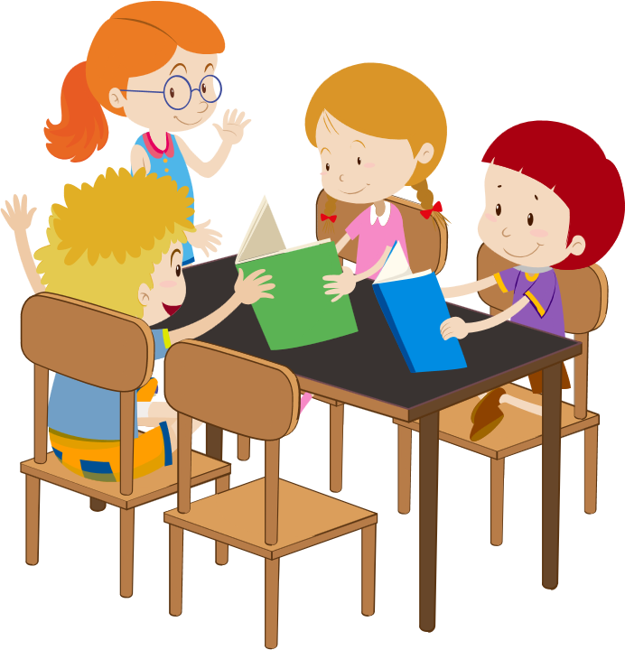



LUYỆN ĐỌC TRONG NHÓM
Yêu Cầu
Phân công đọc theo đoạn.
Tất cả thành viên đều đọc.
Giải nghĩa từ cùng nhau.
Tiêu chí đánh giá
1. Đọc đúng.
2. Đọc to, rõ.
3. Đọc ngắt, nghỉ đúng chỗ.

Slide 23
LUYỆN ĐỌC TRƯỚC LỚP
Tiêu chí đánh giá
1. Đọc đúng.
2. Đọc to, rõ.
3. Đọc ngắt, nghỉ đúng chỗ.

Slide 24
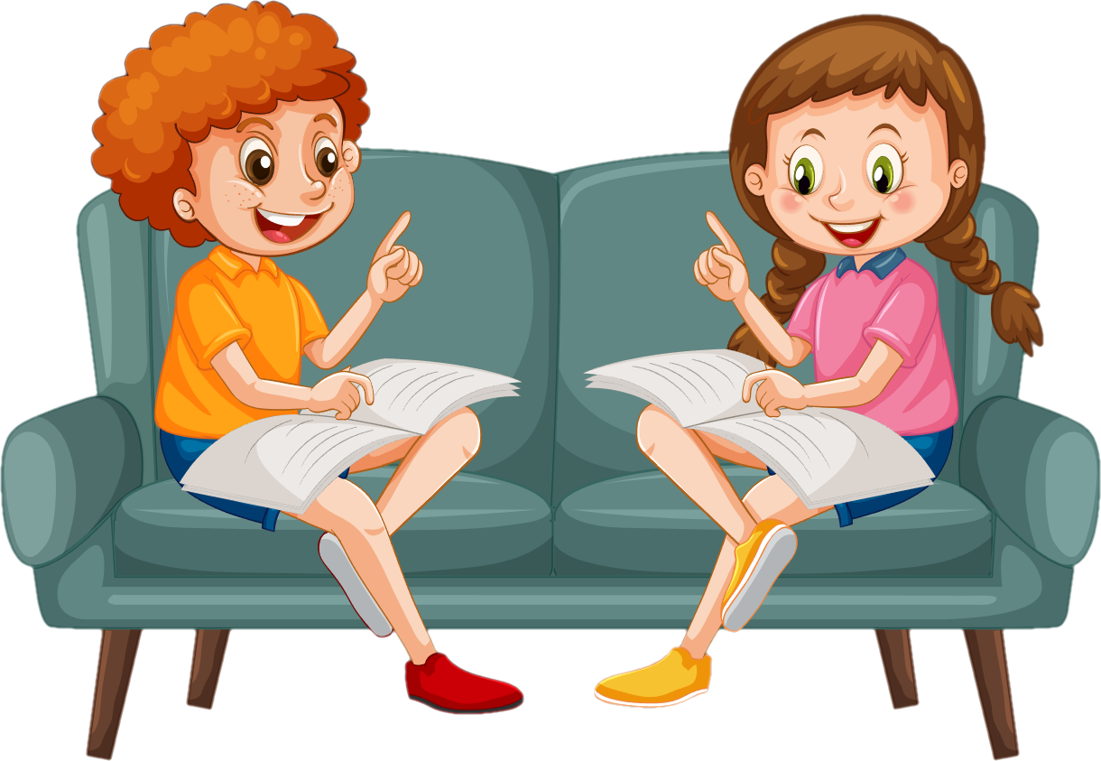


LUYỆN ĐỌC HIỂU

Slide 25






Vui học
cùng thú cưng

Slide 26

Minh có suy nghĩ gì khi cô giáo xếp Thi Ca ngồi cạnh mình?
Lớp Minh có thêm học sinh mới. Đó là một bạn gái có cái tên rất ngộ: Thi Ca. Cô giáo xếp Thi Ca ngồi ngay cạnh Minh. Minh tò mò ngó mái tóc xù lông nhím của bạn, định bụng sẽ làm quen với “người hàng xóm” mới thật vui vẻ.

Slide 27


Điều gì làm cho Minh bực mình khi ngồi cùng với Thi Ca?
Thi Ca viết bằng tay trái nên vài lần đụng phải tay Minh khi Minh đang nắn nót viết, làm cho những dòng chữ trên trang vở bị xiêu vẹo, xấu xí.

Slide 28

Khi đang viết thì bị Thi Ca đụng vào tay, Minh đã làm những gì?
Khi đang viết thì bị Thi Ca đụng vào tay, Minh đã rất bực mình. Cậu lấy phấn kẻ một đường chia đôi mặt bàn và nói với Thi Ca đó là ranh giới, Thi Ca không được để tay qua chỗ của cậu.

Slide 29

Khi biết tin Thi Ca phải đi bệnh viện chữa tay, Minh có những thay đổi gì trong suy nghĩ và việc làm?
Minh chợt nhớ ra Thi Ca hay giấu bàn tay phải trong hộc bàn, nhớ ánh mắt buồn của bạn khi nhìn cậu vạch đường phấn trên mặt bàn, cậu cảm thấy ân hận. Cậu đã lấy chiếc khăn xóa vệt phấn trên mặt bàn và thầm mong Thi ca chóng khỏi bệnh để lại về ngồi bên cạnh cậu.

Slide 30

Tóm tắt câu chuyện bằng 7 – 8 câu
Câu chuyện “Vệt phấn trên mặt bàn” kể về quá trình thay đổi suy nghĩ của Minh khi gặp người bạn mới. Khi cô giáo xếp bạn mới ngồi cùng bàn với Minh, Minh đã muốn làm quen vui vẻ với bạn mới. Nhưng người bạn mới luôn làm Minh bực mình và Minh đã kẻ vệt phấn chia đôi chiếc bàn để tránh bị bạn đụng vào tay mặc dù người bạn mới đó có vẻ buồn. Cho đến một hôm người bạn cùng bàn không đến, biết được bạn phải vào bệnh viện để chữa tay thì Minh đã rất hối hận và xóa đi vệt phấn đó.
Gợi ý:
+ Nhan đề câu chuyện là gì?
+ Câu chuyện diễn ra ở đâu?
+ Nhân vật chính là ai?
+ Điều gì xảy ra với các nhân vật?
+ Câu chuyện kết thúc thế nào?

Slide 31
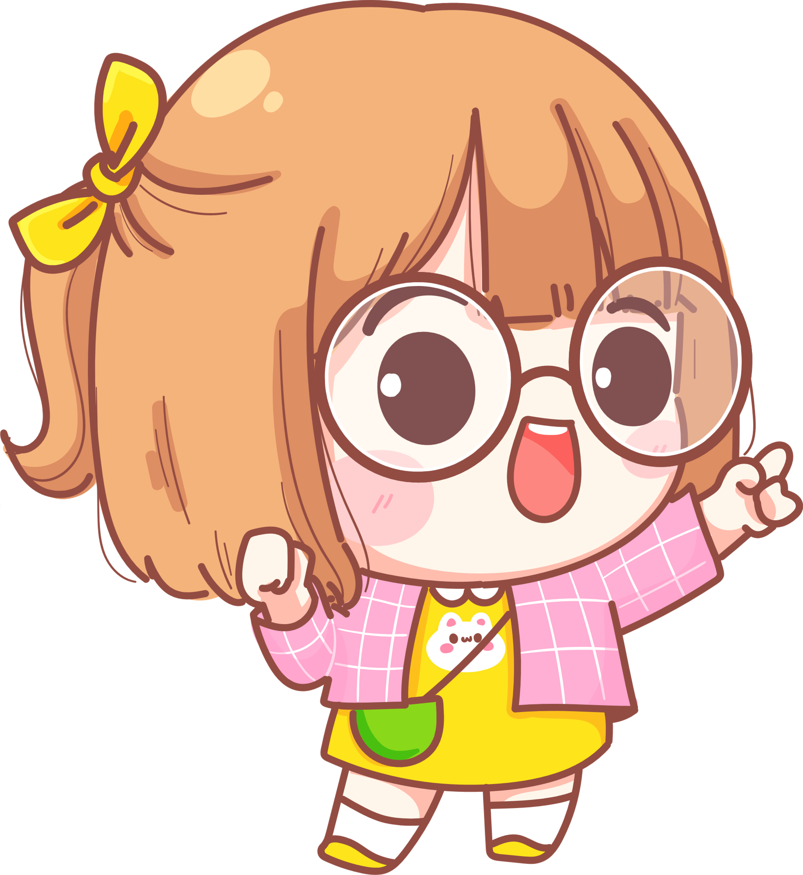

Theo em, nội dung chính của bài đọc là gì?
Câu chuyện muốn nói với chúng ta rằng những người bạn luôn mang đến cho chúng ta những niềm vui trong cuộc sống. Hãy luôn trân trọng và nâng niu tình bạn mình có.

Slide 32



Slide 33

Đọc diễn cảm toàn bài.
Nhấn giọng vào những từ ngữ thể hiện cảm xúc của các nhân vật: Nhưng cô bạn tóc xù toàn làm cậu bực mình. Đụng tay mình rồi nè,…

Slide 34
Lớp Minh có thêm học sinh mới. Đó là một bạn gái có cái tên rất ngộ: Thi Ca. Cô giáo xếp Thi Ca ngồi ngay cạnh Minh. Minh tò mò ngó mái tóc xù lông nhím của bạn, định bụng sẽ làm quen với “người hàng xóm” mới thật vui vẻ.
Nhưng cô bạn tóc xù toàn làm cậu bực mình. Trong lúc Minh bặm môi, nắn nót những dòng chữ trên trang vở thì hai cái cùi chỏ đụng nhau đánh cộp làm chữ nhảy chồm lên, rớt khỏi dòng. Tất cả rắc rối là do Thi Ca viết tay trái. Hai, ba lần, Minh phải kêu lên:
– Bạn xê ra chút coi! Đụng tay mình rồi nè!
Tới lần thứ tư, Minh lấy phấn kẻ một đường chia đôi mặt bàn:
– Đây là ranh giới. Bạn không được để tay thò qua chỗ mình nhé!
Thi Ca nhìn đường phấn, gương mặt thoáng buồn. Đường ranh giới cứ thế tồn tại trên mặt bàn hết một tuần.
Hôm ấy, trống vào lớp lâu rồi mà không thấy Thi Ca xuất hiện. Thì ra bạn ấy phải vào bệnh viện. Cô giáo nói:
– Hi vọng lần này bác sĩ sẽ chữa lành cánh tay mặt để bạn không phải viết bằng tay trái nữa!
Lời của cô giáo làm Minh chợt nhớ ra Thi Ca hay giấu bàn tay mặt trong hộc bàn. Minh nhớ ánh mắt buồn của bạn lúc nhìn Minh vạch đường phấn trắng. Càng nhớ càng ân hận. Mím môi, Minh đè mạnh chiếc khăn xoá vệt phấn trên mặt bàn.
"Mau về nhé, Thi Ca!” – Minh nói với vệt phần chỉ còn là một đường mở nhạt trên mặt gỗ lốm đốm vân nâu.
(Theo Nguyễn Thị Kim Hoà)

Slide 35

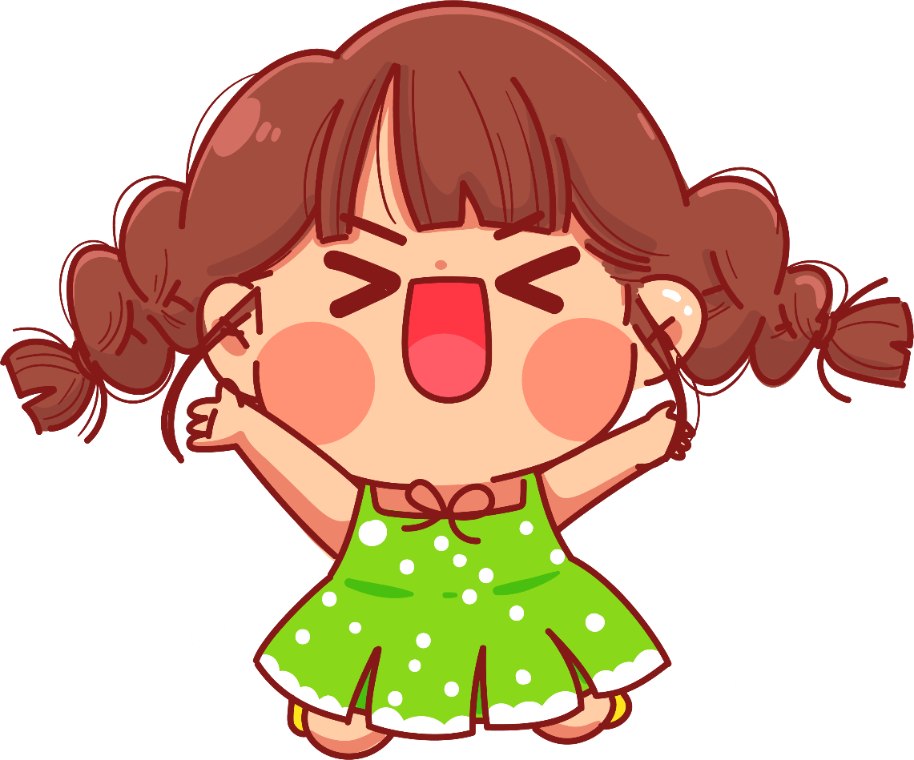
BÌNH CHỌN NHÓM ĐỌC HAY NHẤT

Slide 36



Slide 37
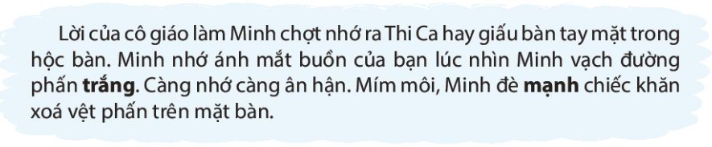
1. Trong các từ in đậm dưới đây, từ nào là tính từ chỉ đặc điểm của sự vật, từ nào là tính từ chỉ đặc điểm của hoạt động?
Tính từ chỉ đặc điểm của sự vật: trắng
Tính từ chỉ đặc điểm của hoạt động: mạnh

Slide 38
2. Đặt câu về một nhân vật trong bài đọc, trong đó có dùng tính từ.
Ví dụ: Minh là một người bạn rất tốt.

Slide 39
DẶN DÒ
DẶN DÒ
GV ĐIỀN VÀO ĐÂY
GV ĐIỀN VÀO ĐÂY
GV ĐIỀN VÀO ĐÂY
GV ĐIỀN VÀO ĐÂY

Slide 40

